Slide 1
顺序结构及条件结构

Slide 2
本章内容
顺序结构
条件结构

Slide 3
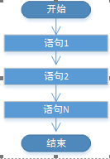
顺序结构
顺序结构是程序中最简单最基本的流程控制，没有特定的语法结构，按照代码的先后顺序，依次执行，程序中大多数的代码都是这样执行的。总的来说：写在前面的先执行，写在后面的后执行

Slide 4
键盘输入数据
之前的内容，数据都是在代码中写死的，在真正的项目实践中数据值肯定是变化的，有必要学习如何输入数据。如何输入数据呢？需要三步：
导入java.util.Scanner包；
语句import java.util.Scanner;
这句话要放在class定义的上面。
创建对象；
语句 Scanner sc = new Scanner(System.in);
接收数据
int a = sc.nextInt();
String name = sc.nextLine();

Slide 5
分支语句
分支语句根据一定的条件有选择地执行或跳过特定的语句
Java分支语句分类
if语句
switch 语句

Slide 6
if语句
if语句
从英文单词来看，if就是如果，那么我们想想，我们现实生活中的例子,女生向你表白
if (布尔表达式)
{
代码块;
}
在执行时，判断布尔表达式的值，如果结果为true则执行下面的代码块，否则直接跳过代码块
if语句控制的语句体如果是一条语句，大括号可以省略；如果是多条语句，就不能省略，建议永远不要省略
布尔表达式，
不是true就是false

Slide 7
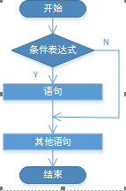
if语句

Slide 8
if语句
我们生活中，还有什么样的条件语句呢？如果女生a跟女生b同时向你表白。
if-else语句
if (布尔表达式)
{
代码块1;
}
else
{
代码块2;
}
布尔表达式，
不是true就是false

Slide 9
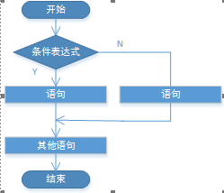
if语句

Slide 10
if语句
从键盘上输入两个数字a，b
a>=b,输出a大于等于b
a<b，输出a小于b

Slide 11
if语句
我们生活，还有什么样的条件语句呢？当有更多的条件需要判断时，我们还可以使用更为复杂的if-else-if结构
if-else-if语句
if (布尔表达式1)
{
代码块1;
}
else if (布尔表达式2)
{
代码块2;
}
...
[else
{
代码块n;
}]
布尔表达式为true时，执行内部代码，
结束分支语句；
为false时，进入下面的判断，与上面一致；
当所有条件都不满足时，执行最后的else
Notes:
买东西

Slide 12
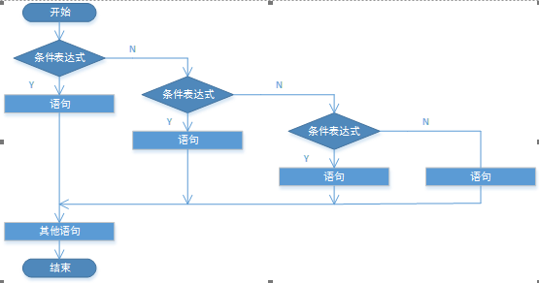
if语句
Notes:
买东西

Slide 13
if语句
if-else-if语句
从键盘输入一个数值a
如果a大于等于80，打印成绩优秀
如果a大于等于60小于80，打印成绩合格
如果a小于60，打印成绩不合格
否则，打印输入不正确

Slide 14
if语句
在上述三种if语句中，代码块当然不会仅限于一般的表达式语句，还可以是其它类型的语句，比如，可以在一个if语句中嵌套另一个if语句
if语句嵌套（以if-else为例）
if (布尔表达式1)
{
if（布尔表达式2）
｛｝
else
｛｝
}
else
{
代码块2;
}
布尔表达式，
不是true就是false
嵌套了其他分支语句

Slide 15
if语句
If嵌套语句
从控制台输入两个数
比较他们的大小
谁大输出，谁大
相等输出相等
例如
10
20
输出20大

Slide 16
if语句练习
编写程序：由键盘输入三个整数分别存入变量num1、num2、num3，对它们进行排序
并且从大到小输出。

Slide 17
switch语句
当判断条件为多种状态时，我们使用if-else-if来解决，但这不仅会使代码的编写非常繁琐，还会影响到代码的可读性
switch语句能够有效的避免这种情况所带来的冗长代码
switch语句
switch (表达式)
{
case 常量1:
代码块1;
break;
case 常量2:
代码块2;
break;
…
default :
代码块n;
break;
}

Slide 18
switch语句
switch语句
在switch语句执行时，首先计算表达式的值，然后将其与case后的常量依次进行比较，
如果找到相匹配的值，则进入到该常量下的代码块执行，直至遇到break结束整个switch语句。
如果常量中没有找到匹配值，则进入到default代码块执行。
在这里我们需要注意的是，虽然break语句不是必须的，但在执行过程中，如没有遇到break，将继续执行一下case后的代码块，直至break或整个switch语句结束

Slide 19
switch语句有关规则
switch(表达式)中表达式的返回值必须是下述几种类型之一：int, byte, char, short, 枚举, 字符串String（JDK7之后支持）case子句中的值必须是常量，且所有case子句中的值应是不同的；
default子句是任选的；
break语句用来在执行完一个case分支后使程序跳出switch语句块；

Slide 20
switch语句练习
使用switch语句改写下列if语句：
int a = XX;
int x = 100;
if(a==1)
{x+=5;}
else if(a==2)
{x+=10;}
else if(a==3)
{x+=16;}
else if(a==4)
{x+=34;}
else
{x += 100;}

Slide 21
switch语句练习
编写程序：从键盘上读入一个学生成绩，存放在变量score中，根据score的值输出其对应的成绩等级：
score>=90 等级：A
70=<score<90 等级: B
60=<score<70 等级: C
score<60 等级：D

Slide 22
课堂小结
if执行过程
if是选择结构，有三个形式，它们执行是条件成立只会选一个执行。
switch执行过程
一、计算
二、找case
三、从找到的case开始，往下全部执行，直到遇到break结束switch语句
四、若没找到case，则从default开始往下全部执行，若没default则结束switch语句。

Slide 23
Thank you

